Slide 1
Seminario:
Búsqueda de información en Internet y en Bibliotecas Digitales

Slide 2

Índice
Búsqueda de información en Internet
  Google
  Wikipedia
  Otros..
  Buscadores para la investigación
Búsqueda de información en Bibliotecas digitales
  Universidad de Granada
  Otras bibliotecas digitales

Slide 3
Búsqueda de información en Internet: Google
Seminario: Búsqueda de información en Internet y en Bibliotecas Digitales

Slide 4




Introducción
Hoy en día Internet se ha convertido en una herramienta, para la búsqueda rápida de información.
Para ello han surgido los buscadores.
  Son sistemas informáticos que nos facilita encontrar información rápida de cualquier tema de interés, en cualquier área, y de cualquier parte del mundo.

Slide 5


Google es el principal motor de búsqueda en la actualidad.
Creado en 1998 como parte de una tesis doctoral para mejorar las búsquedas en Internet
Sus creadores son Larry Page y Sergey Brin (dos estudiantes de doctorado en ciencias de la computación de la Universidad de Stanford)
http://www.youtube.com/watch?v=FdYsiBinxXE

Slide 6
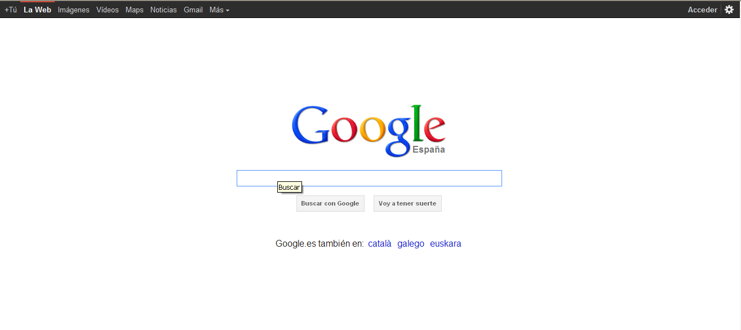

Slide 7
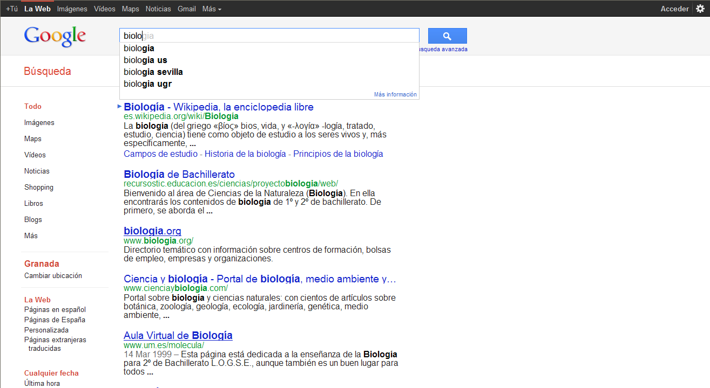

Slide 8
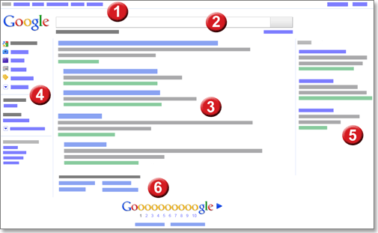






Para obtener más información, haz clic en los siguientes enlaces:
Encabezado
Barra de búsqueda
Resultados de búsqueda
Herramientas y filtros
Anuncios
Parte inferior

Slide 9
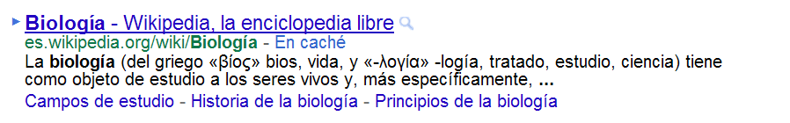
Título: la primera línea de cualquier resultado de búsqueda es el título de la página web. Haz clic en el título para acceder a esa página web.
Fragmento: se trata de una descripción de la página web que aparece debajo del título y que puede incluir un extracto real del texto de la página. Los términos de búsqueda aparecerán en negrita para que te sea más fácil decidir si la página contiene lo que buscas.
URL: la dirección web de la página web del resultado aparece de color verde.
En caché
Cuando Google rastrea la Web, almacena instantáneas de todas las páginas. Al hacer clic en En caché, podrás ver la página web tal como era la última vez que se indexó. El enlace "En caché" no aparecerá si los sitios no se han indexado o si los propietarios han solicitado que no se almacene el contenido de sus sitios en caché.

Slide 10
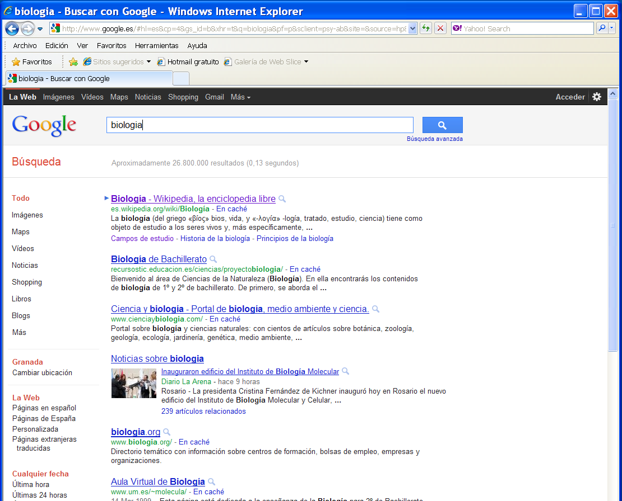
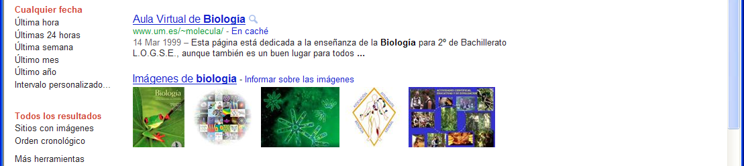

Slide 11
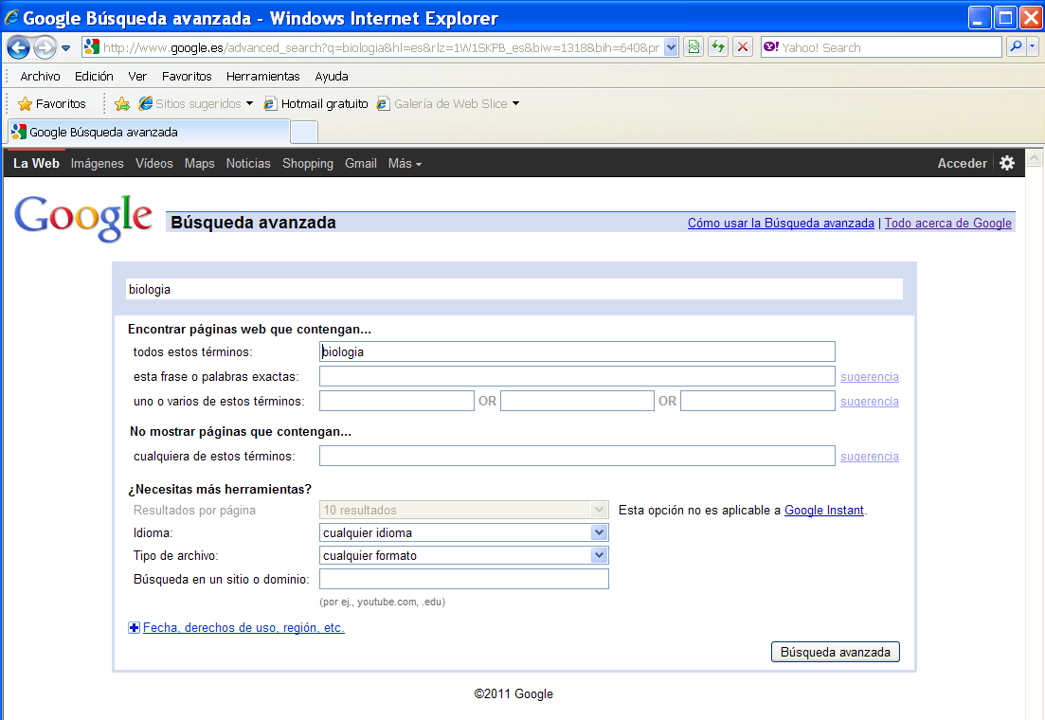

Slide 12
Algunos comandos útiles:
site: restringe la búsqueda a un sitio.
  site:ugr.es restringe la búsqueda a la UGR
“frase“: Toda la frase tiene que coincidir
  martillo rojo y “martillo rojo” dan resultados distintos
-palabra: la palabra no debe aparecer
  martillo –rojo elimina todas las apariciones de la palabra rojo

Slide 13
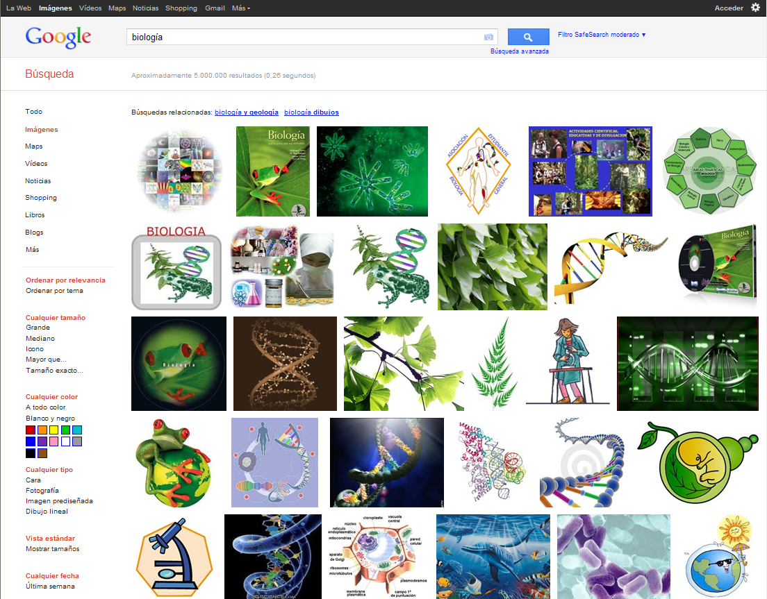

Slide 14
Ahora es tu turno
Vas a realizar un conjunto de ejercicios de búsqueda en internet.
Las respuestas tienes que escribirlas en un documento LibreOffice Writer. Pregúntale a tu profesor.

Slide 15
Ahora es tu turno
Busca en google la respuesta a esta pregunta (incluye el enlace donde la has encontrado):
¿Cuál fue el año de nacimiento de la reina Isabel I de Inglaterra?

Slide 16
Ahora es tu turno
¿Cuál es la diferencia entre la búsqueda playas almeria cabo gata y "playas almeria cabo gata"? ¿A qué se debe?

Slide 17
Ahora es tu turno
¿Cuál es la diferencia entre la búsqueda tasas matrícula y site:ugr.es tasas matrícula? ¿A qué se debe?

Slide 18
Ahora es tu turno
¿Qué pasa si añades @twitter a la búsqueda Cristiano Ronaldo?

Slide 19
Ahora es tu turno
¿Cuál es el resultado de la búsqueda "el árbol más grande del mundo "?

Slide 20
Ahora es tu turno
Busca en google la respuesta a esta pregunta (incluye el enlace donde la has encontrado):
Mientras estás en la playa viendo el atardecer, alguien te golpea el tobillo con una guitarra. ¿Sientes el golpe antes de oírlo o al revés?

Slide 21
Ahora es tu turno
Busca en google información sobre los siguientes temas: Escribe un párrafo e incluye el enlace:
  Dog Island
  Pacific Northwest Tree Octopus
  Havidol

Slide 22
Ahora es tu turno
Podéis encontrar muchas más ideas en:
https://www.google.com/intl/en-us/insidesearch/searcheducation/index.html

Slide 23
Búsqueda de información en Internet: Wikipedia
Seminario: Búsqueda de información en Internet y en Bibliotecas Digitales

Slide 24

Wikipedia
Iniciada en enero de 2001, Wikipedia es un proyecto para construir una enciclopedia libre y políglota.
Los más de 15 millones de artículos de Wikipedia han sido redactados conjuntamente por voluntarios de todo el mundo.
Sin embargo hay dudas sobre su fiabilidad y precisión, por lo que hay que ser cuidadoso cuando se utiliza.

Slide 25
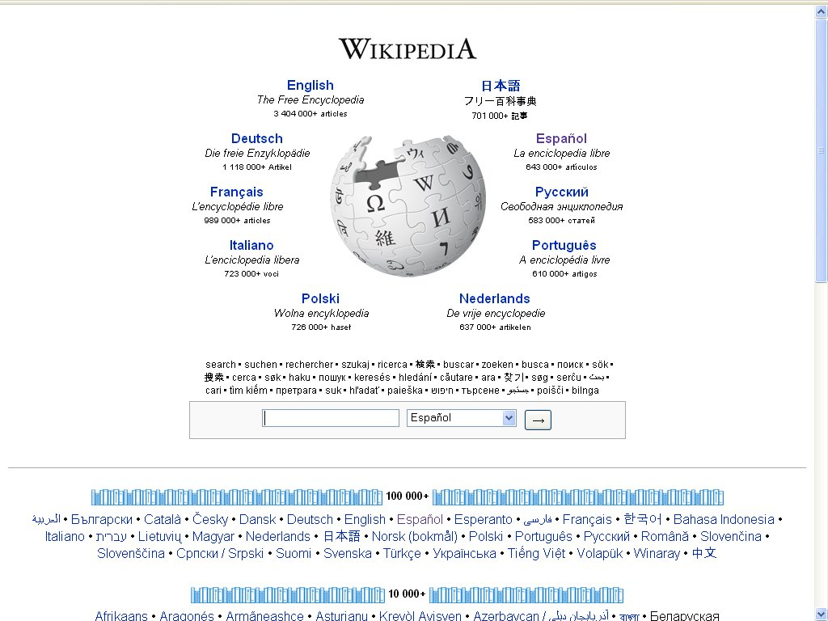

Slide 26
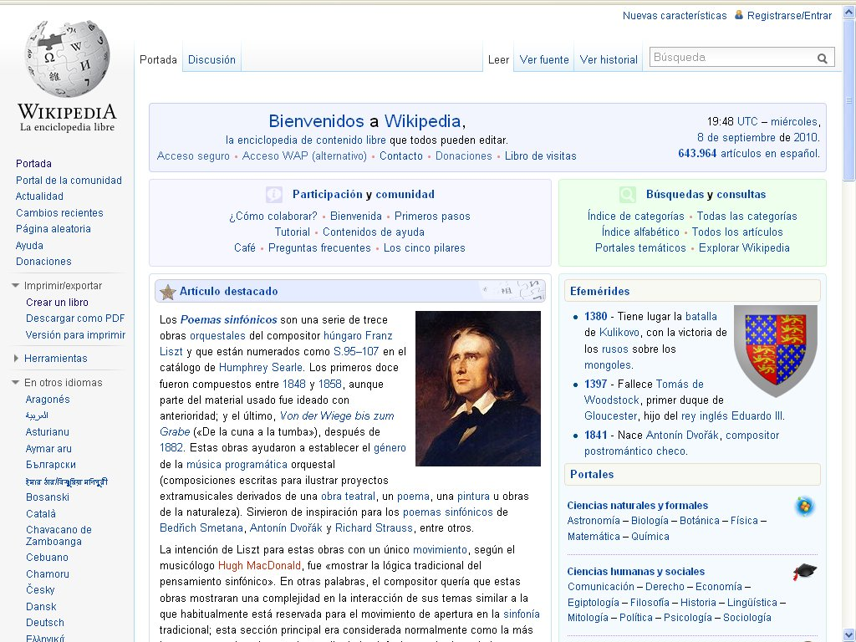

Slide 27
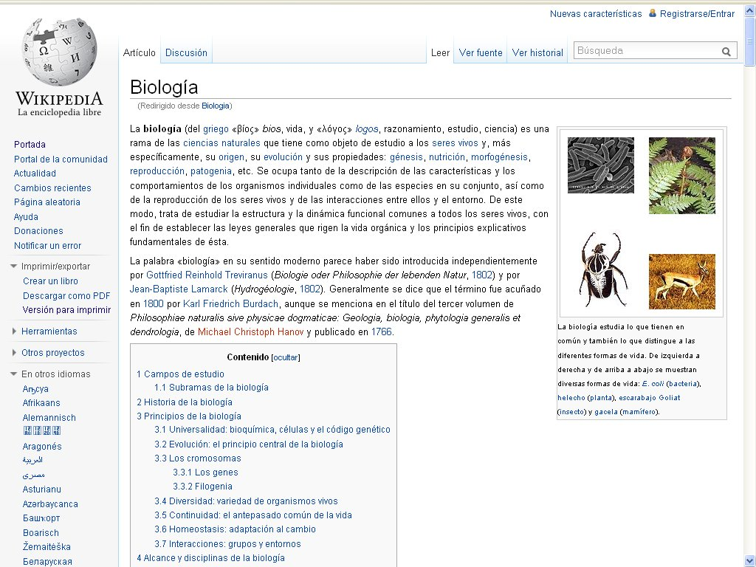

Slide 28
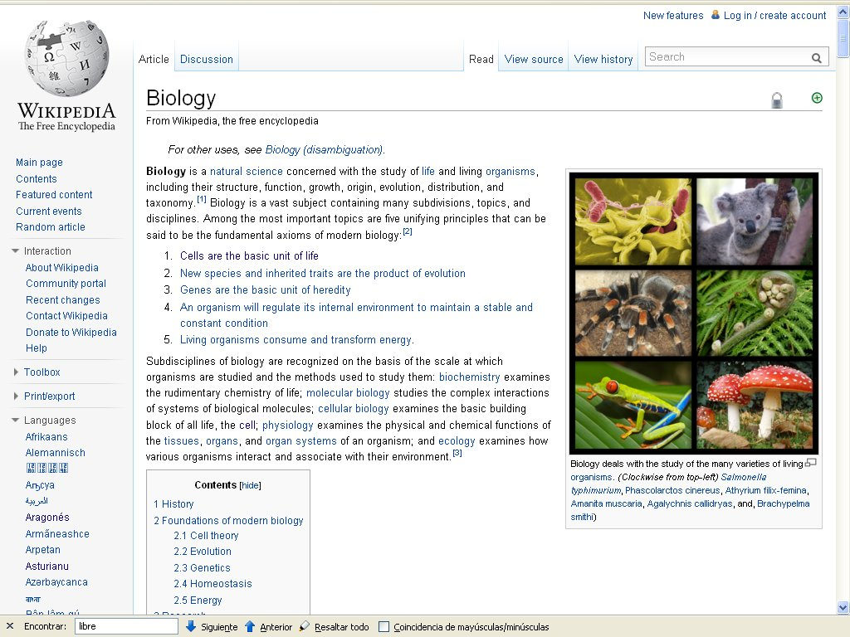
En temas de ciencia e ingeniería la versión inglesa suele ser mejor.

Slide 29
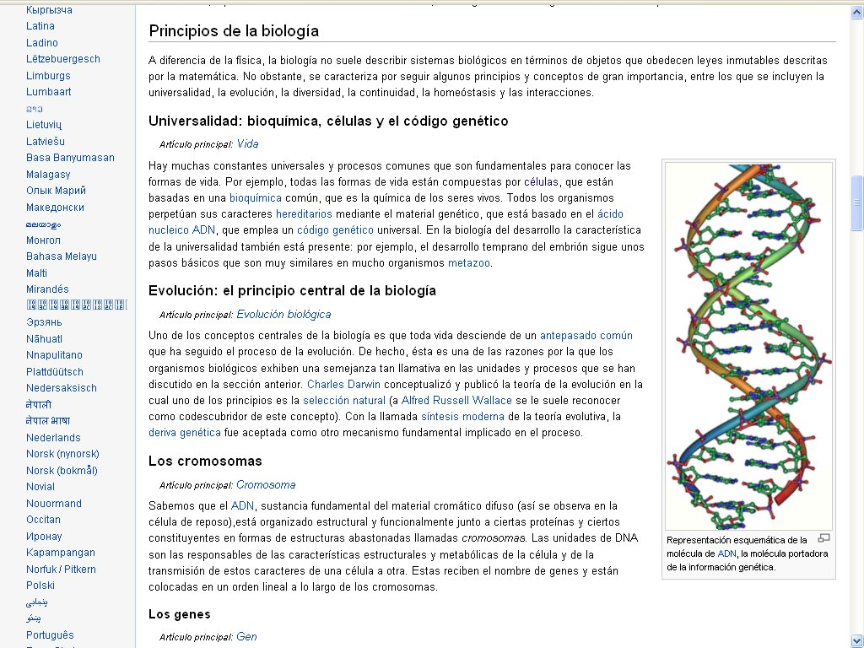
Aunque Wikipedia es bastante fiable es conveniente tener cuidado.
Si el tema es polémico (conflictos entre paises…) la información puede estar sesgada.

Slide 30
Ahora es tu turno
Pulsa en el enlace y busca el término topología en Wikipedia y haz un breve resumen.
www.wikipedia.org

Slide 31
Ahora es tu turno
Mira la página sobre Crimea en ruso (Русский) y en ucraniano (Українська).
¿Qué diferencias observas?

Slide 32
Búsqueda de información en Internet:
Otros buscadores
Seminario : Búsqueda de información en Internet y en Bibliotecas Digitales

Slide 33
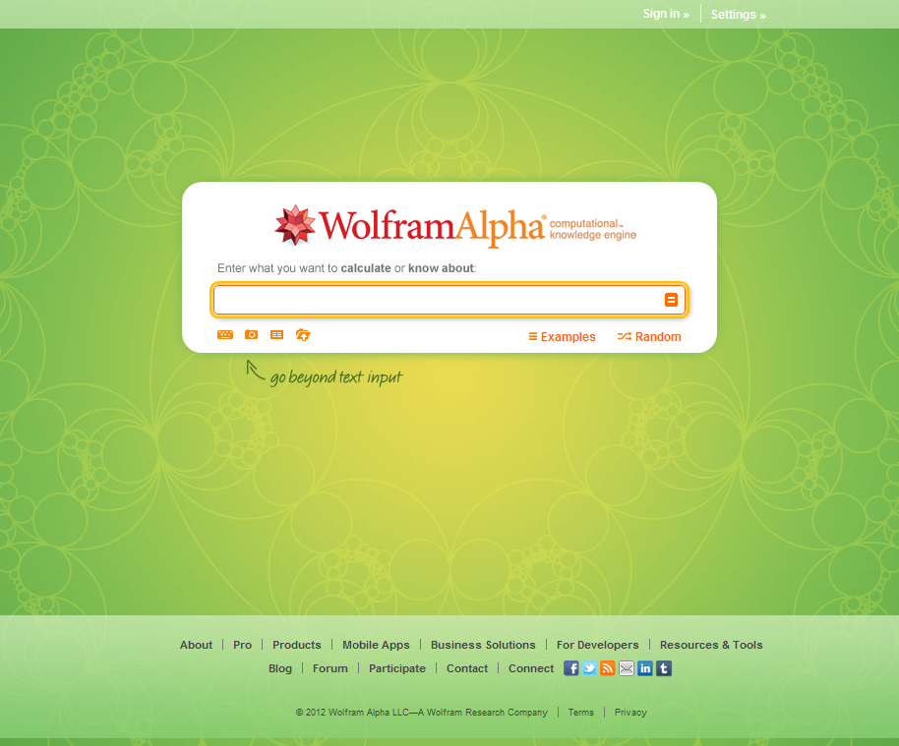
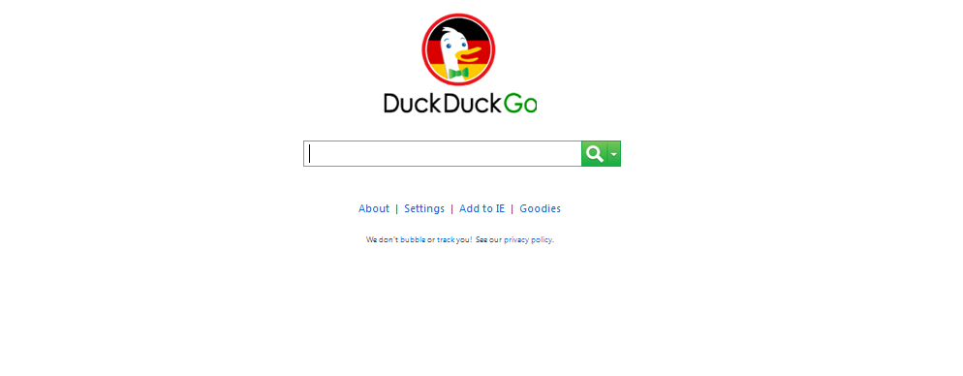
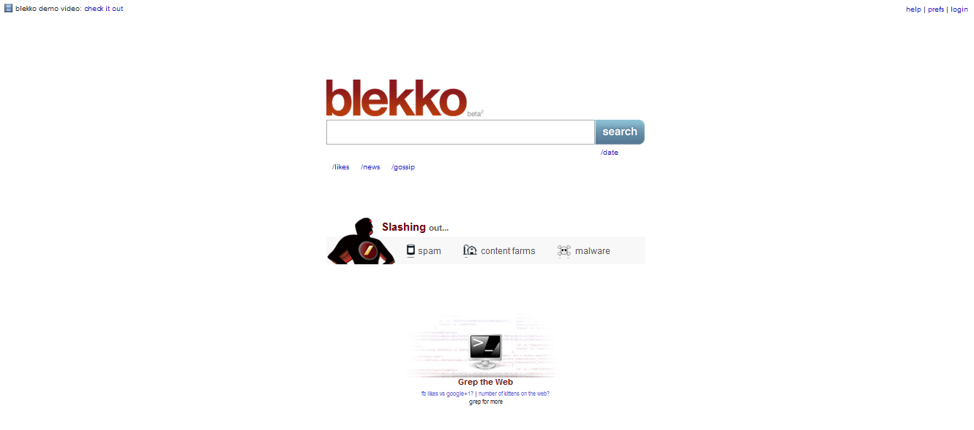
Wolfram Alpha: ofrece respuestas muy elaboradas a preguntas de ámbito científico
DuckDuckGo: Hace hincapié en la privacidad y no en el registro de información del usuario.
blekko: Se caracteriza por usar etiquetas para restringir los resultados a temas concretos.

Slide 34
Vamos a trabajar con Wolfram Alpha.
www.wolframalpha.com
Notes:
ofrece respuestas exactas a preguntas muy concretas hechas por medio de lenguaje natural, lo cual permite obtener datos objetivos específicos en lugar de una lista de sitios en los que podríamos o no encontrar una respuesta correcta

Slide 35
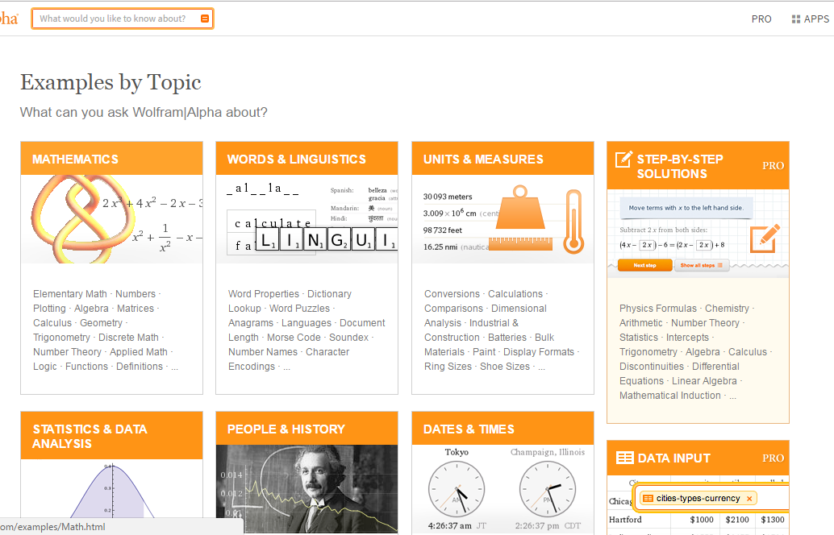
Selecciona el ejemplo del dodecaedro en la sección de matemáticas.
Notes:
Ha incluido temas relaciondos a la Biología

Slide 36
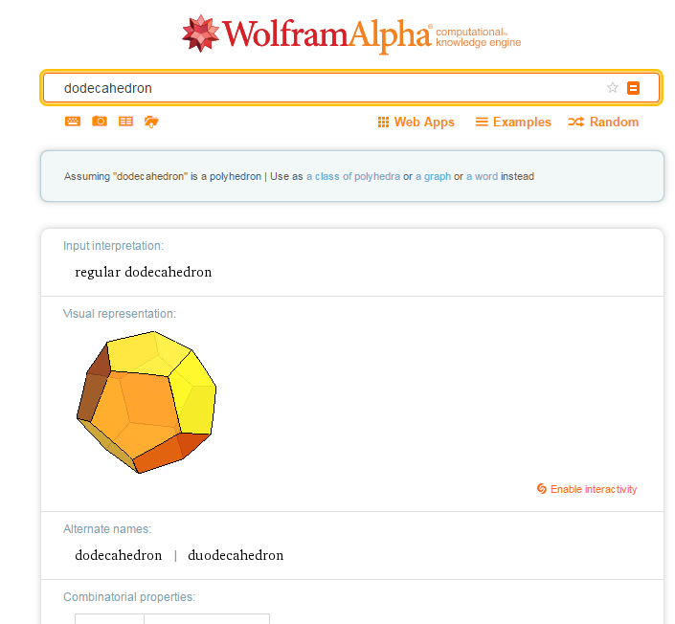
Notes:
Muestra las fuentes de donde usa la información que muestra

Slide 37
Ahora es tu turno
Utiliza el motor Wolfram Alpha para encontrar información sobre la botella de klein.
Copia la imagen en el fichero LibreOffice Writer.

Slide 38
Como organizar la información obtenida
Seminario: Búsqueda de información en Internet y en Bibliotecas Digitales

Slide 39
Google Scholar
El proceso de búsqueda de información en internet tienes tres fases:
  Búsqueda de la información
  Evaluación de la información
  Gestión de la información
Hasta ahora hemos visto la búsqueda y la evaluación.

Slide 40
Google Scholar
Para la gestión de la información existen herramientas bastante sofisticadas que se llaman herramientas bibliográficas.
  No las vamos a ver en este seminario
Durante los primeros años de instituto podéis trabajar utilizando un editor de texto y los marcadores de enlaces de los navegadores.
Es muy importante que siempre guardéis junto con la información el enlace (o artículo) donde la habéis encontrado.

Slide 41
Búsqueda de información en Bibliotecas Digitales:
Seminario 2: Búsqueda de información en Internet y en Bibliotecas Digitales
Otras bibliotecas digitales

Slide 42
Otras bibliotecas digitales
En Internet hay un gran número de bibliotecas digitales de acceso libre. Un buen ejemplo es:
  Biblioteca Miguel de Cervantes

Slide 43
¿Qué hemos visto en este seminario?
Seminario 2: Búsqueda de información en Internet y en Bibliotecas Digitales

Slide 44
Búsqueda de información
Hemos visto como buscar información en Google y usar sus distintas herramientas.
Hemos aprendido a buscar información en Wikipedia
  Hay que tener cuidado porque la información no siempre es fiable
  La versión inglesa suele ser mejor
Otros buscadores

